Slide 1

PROGRAMA DE INDUCIÓN
HOSPITAL CLÍNICO GRAL DR RAUL YAZIGI J .
DEPARTAMENTO EDUCACIÓN EU-NDH HOSPITAL FACH 2024.

Slide 2

BIENVENIDA
Hospital Clínico “Gral. Dr. Raúl Yazígi J.” Fuerza Aérea de Chile

Slide 3
MISION
Otorgar atención médica preventiva y curativa
al personal institucional, sus cargas familiares y a otros que sean beneficiarios del sistema de salud institucional .
Así mismo desarrollar capacidades para actuar como
Hospital de Trauma en la guerra, participar de
Operaciones de Evacuación Aeromédica y
redesplegarse en apoyo a emergencias
Institucionales o Nacionales.
Desarrollar actividades Clínico Docentes y
de Investigación

Slide 4
REQUISITOS DE INGRESO
Presentarse en el Departamento de Educación
Completar formulario de ingreso que incluye
Antecedentes personales
Prueba IAAS
Estado de inmunización

Slide 5
Estado de inmunización
Completar ficha de vacunas exigídas
VHB 3 dosis.
Otras
Vacuna Varicela o certificado de anticuerpos anti varicela para unidades RN-UPC-Inmunosuprimídos
Influenza obligatoria según campaña anual
Covid-19 según esquema e indicación de la autoridad sanitaria.

Slide 6
REQUISITOS DE INGRESO
Revise en la plataforma de su entidad formadora lo siguiente
Protocolos y Seguro Escolar frente a (ACP) accidentes corto punzantes
Seguro ante accidentes no relacionados con las practicas clínicas que ocurran mientras permanece en el campo clínico
Este atento (a) a las condiciones sanitarias

Slide 7
REQUISITOS DE INGRESO
Ropa y calzado exclusivo, de circulación interna, estudiantes de medicina con delantal blanco.
Los EPP son proporcionados por cada centro de formación y están disponibles en cada servicio, a enero del 2024 no es exigible uso de mascarilla para circulación.
Durante su permanencia en el Hospital deben cumplir con lavado de manos estricto según 5 momentos OMS, mantener uñas cortas, limpias, sin esmalte, no usar uñas acrílicas, libres de joyas, argollas y relojes.

Slide 8
GENERALIDADES
Se solicita puntualidad en el horario de entrada a los Servicios Clínicos.
Cumplir con el reglamento en relación a presentación personal y normas de sana convivencia.
Las áreas comunes como parques no se deben considerar áreas de ocio.
Recordar que se deben respetar los espacios de silencio considerar que hay pacientes hospitalizados y áreas de estudio, no agruparse en lugares públicos.
El Hospital está Acreditado desde 2018 y re acreditado hasta el 2026 por lo que se debe aplicar la normativa vigente de Calidad y Seguridad de los pacientes.

Slide 9
GENERALIDADES
No suba información a redes sociales relacionada con el hospital
No conecte dispositivos a los computadores de las áreas clínicas, cargadores, pendrive u otros.
Por favor apague las luces después de salir de salas, pasillos o áreas comunes
No use hervidores
De preferencia use escaleras (evite ascensores)
Si encuentra algún área dañada como baños o interruptores de aviso
El hospital esta libre de humo por favor cumpla este requisito
Elimine su basura en contenedores domiciliarios

Slide 10
TENGA PRESENTE LOS SIGUIENTES CÓDIGOS DE EMERGENCIA
RECONOZCA
VIAS DE EVACUACIÓN
ZONAS SEGURAS
DEA DISPONIBLES

Slide 11
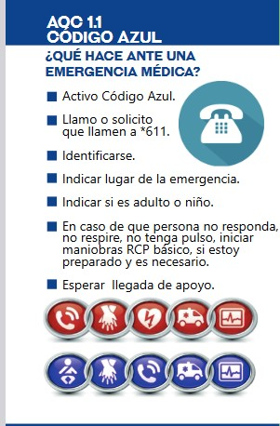
EMERGENCIAS MÉDICAS

Slide 12
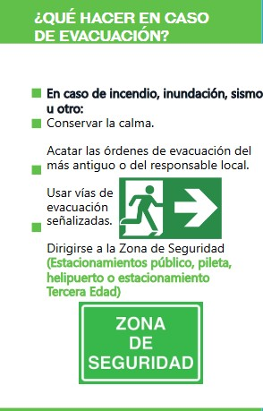
EVACUACIÓN

Slide 13
CUMPLIR PROTOCOLOS ASISTENCIALES
Especial énfasis en los que son parte de la Ley 20.584
LPP, Caídas, IAAS, CI( Consentimiento Informado), Eventos Adversos.
Previo a brindar alguna atención al paciente, verifique la identidad de éste, con brazalete, si este está ilegible, avise para que sea reemplazado.
Los registros deben contener, su firma y la del tutor al lado.
En caso de ficha electrónica NO registrar con clave de acceso de otro personal.

Slide 14
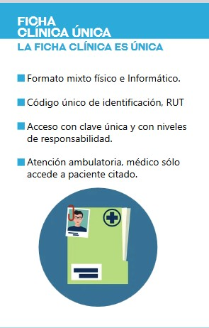
FICHA CLÍNICA UNICA

Slide 15
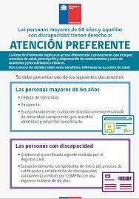
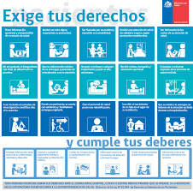
LEY 20.584 DEBERES Y DERECHOS

Slide 16
CUMPLIR PROTOCOLOS ASISTENCIALES
Portar credencial de su institución formadora
Identificarse previo a realizar alguna atención
Mantener confidencialidad de los datos
No fotografiar registros clínicos
No subir información interna a redes sociales
Los alumnos pueden reportar eventos adversos, en formulario disponible en intranet.

Slide 17
PREVENCIÓN DE IAAS
Uno de los aspectos mas relevantes en un centro de atención de salud es el Control y Prevención de las IAAS
Este aspecto da cuenta de la calidad de la atención que se otorga y es uno de los indicadores de calidad mas relevantes .
Las actividades y procedimientos están regulados por normas y protocolos emanados por el MINSAL y cuyo cumplimiento son frecuentemente supervisados.
Se describen a continuación aspectos a tener en cuenta

Slide 18
HIGIENE DE MANOS
OBJETIVO
Evitar transmisión de microorganismos vía mano portada
Disminuir la flora microbiana de las manos y eliminar la flora transitoria.
Para el lavado de manos usar solo productos aprobados por el equipo de control de IAAS
Considerar que :
Es la primera y más eficaz medida para prevenir IAAS

Slide 19
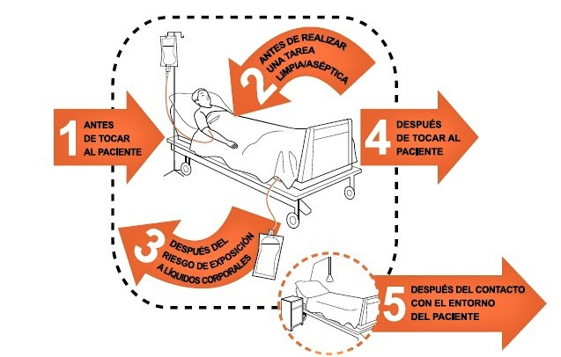
HIGIENE DE MANOS

Slide 20
PRECAUCIONES ESTÁNDAR
OBJETIVO
Prevenir la transmisión de MO entre un paciente y otro (infección cruzada), o entre pacientes y el personal de salud, interrumpiendo la cadena de transmisión de la infección, independiente del diagnóstico
Incluye
Higiene de manos
Uso de equipos de protección personal, como barreras de bioseguridad según el tipo de interacción clínica.
Prevención de accidentes cortopunzantes (ACP)
Higiene respiratoria y buenos hábitos al toser y estornudar
Saneamiento ambiental, manejo de equipos, desechos y ropa de pacientes.

Slide 21
PRECAUCIONES ESPECÍFICAS
En agente infeccioso identificado o alta sospecha clínica:
Se agregan a las PE .
Considerar vía de transmisión y periodo de contagio del MO
Transmisión aérea
Transmisión por gotitas
Transmisión por contacto

Slide 22
AISLAMIENTOS
Transmisión aérea
Pieza individual
Puerta cerrada extractor de aire
Mascarilla N95 antes de ingresar a la habitación
Visitas restringidas
PATOLOGIAS ESPECÍFICAS
TBC (PULMONAR)-
Sarampión
Varicela
Herpes Zoster Diseminado EBOLA- COVID

Slide 23
AISLAMIENTOS
Transmisión por contacto
Pieza individual
Higiene de manos
Pechera guantes antes del contacto con el paciente, equipos o superficies vecinas a la unidad.
Equipamiento de uso individual (mango de PNI, termómetro, otros)
Baño diario en UPC con jabón de Clorhexidina 2% y trisemanal en MQ
Limpieza y desinfección de las áreas y superficies de alto contacto 2 veces por turno.
Desinfección de superficies de la unidad del paciente con Cloro al 5% en pacientes con CD.
Luego del periodo de transmisibilidad continuar con PE.

Slide 24
AISLAMIENTOS
Transmisión por contacto
PATOLOGÍAS ESPECÍFICAS
VRS.
INF Entéricas- CD- RTV, otras.
Lesiones cutáneas extensas, heridas no contenidas o contagiosas, impétigo.
Abscesos no contenidos, escabiosis, pacientes quemados, LPP (escaras) infectadas.

Slide 25
AISLAMIENTOS
Transmisión por gotitas
Mascarilla quirúrgica a menos de 1 m del paciente
Guantes y pechera en procedimientos de vía respiratoria si prevé salpicadura o aerosoles.
PATOLOGIAS ESPECÍFICAS
Meningitis
Neumonía
Influenza
ADNV
Parainfluenza
COVID

Slide 26
AISLAMIENTOS
Los microorganismos multirresistentes MOMR, son considerados de riesgo epidemiológico por su resistencia a los antimicrobianos, los cuales deben de quedar con precauciones máximas.
Se incluyen los siguientes microorganismos
S. Aúreus resistente a Cloxacilina (SAMR)
Enterobacterias Resistentes a carbapenémicos por carbapenemasas (KPC, NDM, VIM u otra)
Pseudomonas resistentes a carbapenemicos
Acinetobacter baumanni multiresistente (ABA)

Slide 27
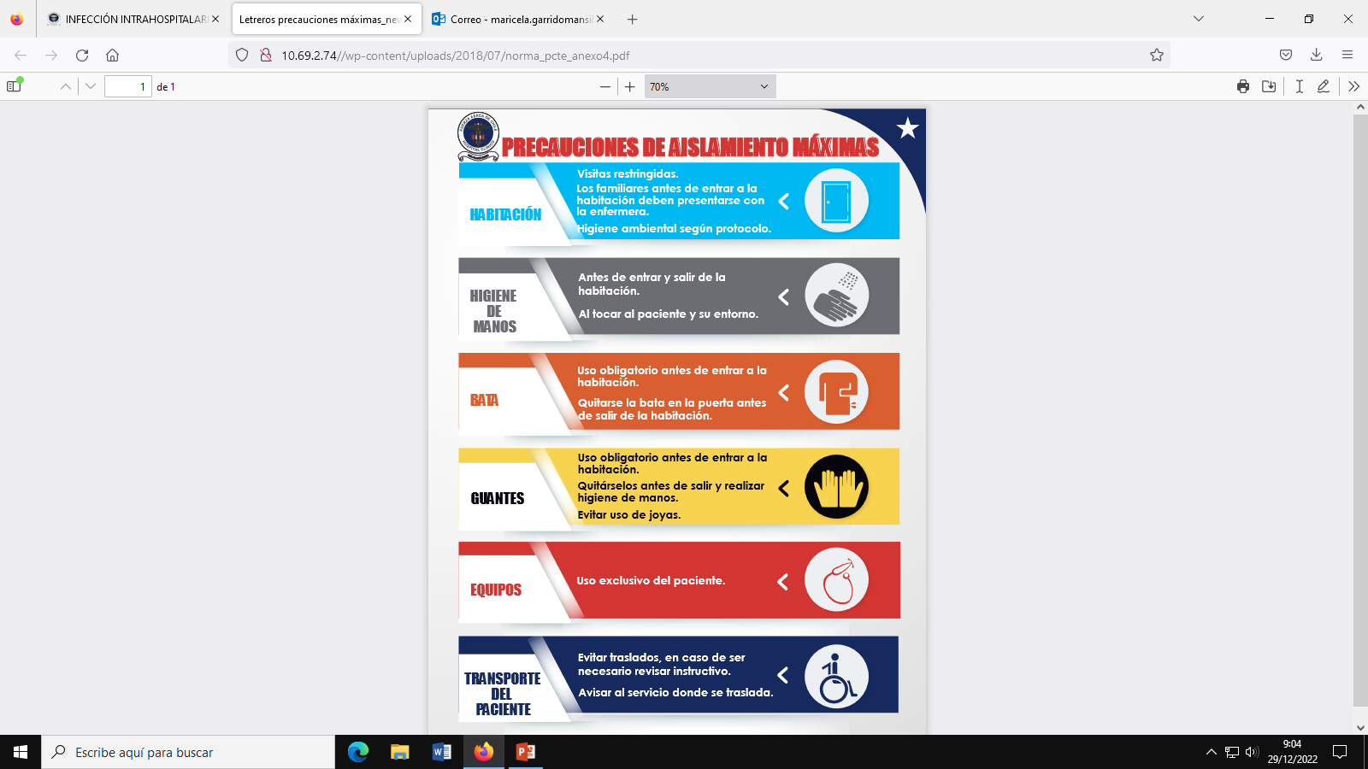
PRECAUCIONES MÁXIMAS

Slide 28
ACCIDENTES CP O EXPOSICIÓN A FLUIDOS DE RIESGO
Estos accidentes son UNA EMERGENCIA CLÍNICA se debe seguir el
Protocolo local → Suspender actividad clínica → Lavar zona afectada
→Avisar al tutor, supervisor, Universidad o CFT.
Conocer el seguro frente a accidentes en la práctica (según cada centro de formación)
Reportar como evento adverso (en intranet)
Asistir a consejería IAAS y avisar al departamento de Educación.

Slide 29
CLASIFICACIÓN DE RESIDUOS HOSPITALARIOS
CLASIFICACION DE RESIDUOS | TIPOS DE RESIDUOS | TIPO DE CONTENEDOR
PELIGROSOS | Drogas citotóxicas Halogenados(cloroformo) No halogenado (metanol,acetona) Sustancias orgánicas peligrosas, formaldheido ,soluciones desinfectantes y de limpieza en base a fenol. Metales pesados(Mg,baterías con cadmio y plomo. Sustancias químicas inorgánicas como Ac sulfurico ,clorhidrico, nitrico,crómico , etc | Bolsa roja sellada y etiquetada con nombre del servicio, tipo de residuo y fecha depositada en contenedor rojo con tapa y pedal.
RADIACTIVOS DE BAJA INTENSIDAD | Provenientes de pacientes con tratamiento especiales que requieren medidos de acuerdo a protocolo vigente. | Bolsa roja sellada y etiquetada con nombre de servicio y tipo de residuo. Según protocolo vigente.
ESPECIALES | Cultivos y muestras almacenadas , vacunas de virus vivos, placas de cultivo, de laboratorio. Tejidos , órganos | Bolsa amarilla sellada
DOMICILIARIO | Residuo no hospitalario | Bolsa negra

Slide 30
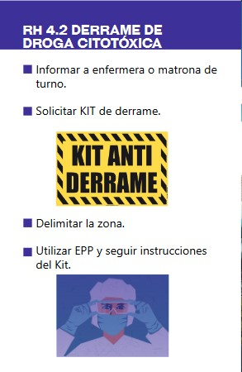
En caso de derrame de droga citotóxica siga este protocolo

Slide 31
BIENVENIDOS AL CAMPO CLÍNICO ESPERAMOS QUE SU EXPERIENCIA CLÍNICA DE RESPUESTA A LOS OBJETIVOS DE APRENDIZAJE
DEPARTAMENTO DE EDUCACIÓN.

